Slide 1
Existence and uniqueness for the EEG forward problem
Carsten H. Wolters
Institut für Biomagnetismus und Biosignalanalyse, Westf. Wilhelms-Universität Münster, Germany
Lecture, Nov 5, 2024

Slide 2
Structure of the lecture
Existence and uniqueness of the forward problem solution (Chapters 6.1.1-6.1.6 from lecture scriptum)
6.1.1: Basics
6.1.2: The subtraction approach to get rid of the singularity on the right-hand-side (derivation of the equation for the correction potential)
6.1.3: Types of partial differential equations
6.1.4: Sobolev spaces
6.1.5: A variational formulation
6.1.6: Variational formulation, existence and uniqueness of the solution for the correction potential

Slide 3
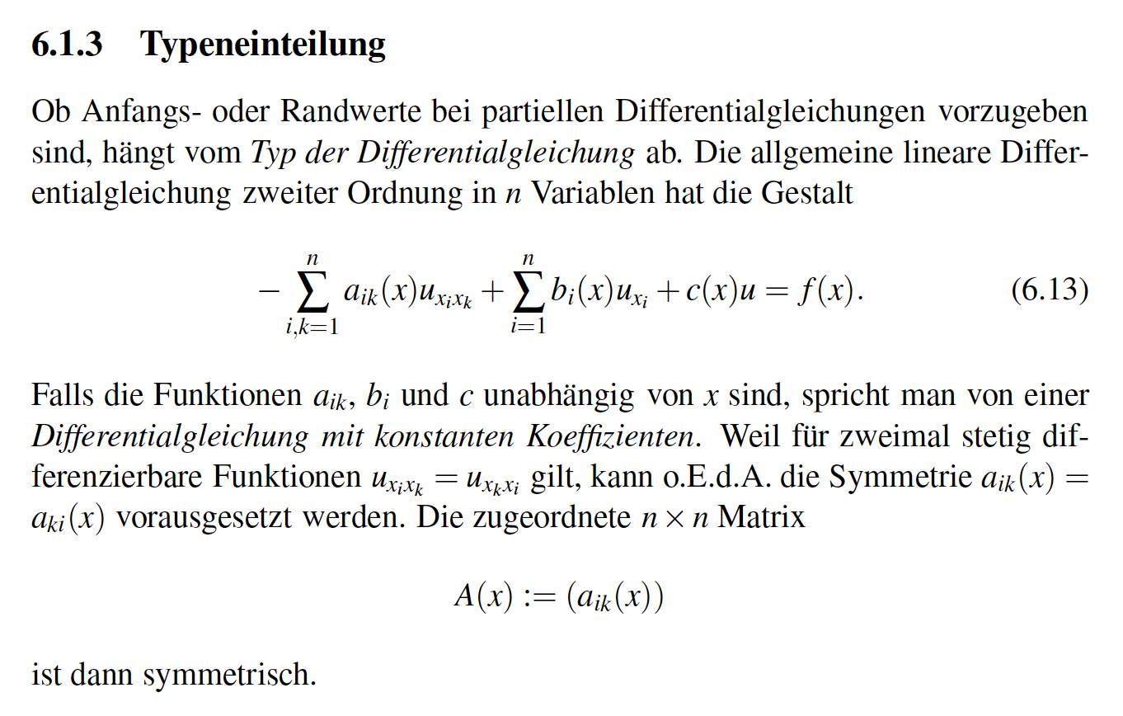
[Wolters, Lecture scriptum]
Notes:
Anfangswert-Problem = initial value problem

Slide 4
[Wolters, Lecture scriptum]
Notes:
Tensor weiter erlaeutern
Zeitableitung
Programmlaenge, 1Mill.
WM-Rendering->5000 nodes
1:10 raus und anfangs erwaehnen

Slide 5
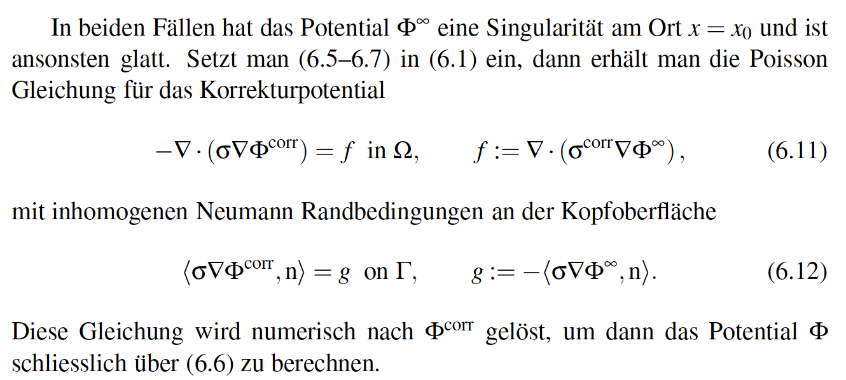
[Wolters, Lecture scriptum]
Notes:
Tensor weiter erlaeutern
Zeitableitung
Programmlaenge, 1Mill.
WM-Rendering->5000 nodes
1:10 raus und anfangs erwaehnen

Slide 6
Structure of the lecture
Existence and uniqueness of the forward problem solution (Chapters 6.1.1-6.1.6 from lecture scriptum)
6.1.1: Basics
6.1.2: The subtraction approach to get rid of the singularity on the right-hand-side (derivation of the equation for the correction potential)
6.1.3: Types of partial differential equations
6.1.4: Sobolev spaces
6.1.5: A variational formulation
6.1.6: Variational formulation, existence and uniqueness of the solution for the correction potential

Slide 7
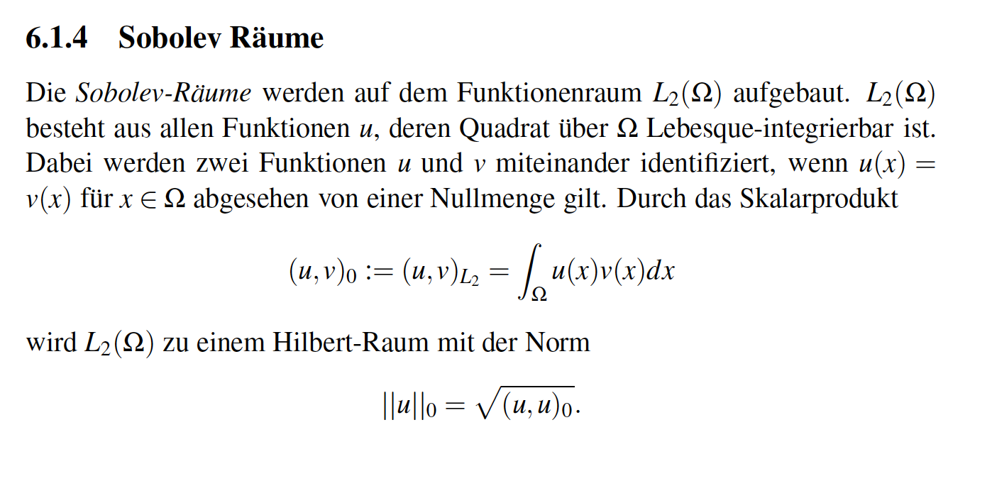
[Wolters, Lecture scriptum]
Notes:
Nullmenge = null set

Slide 8
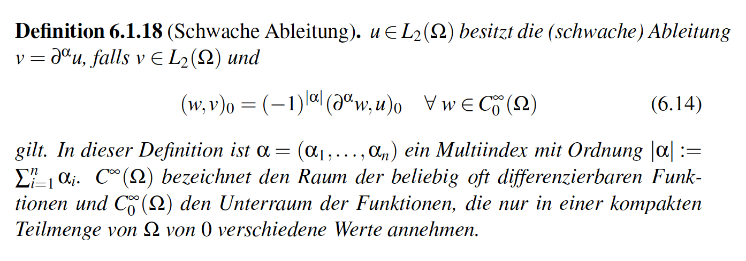
[Wolters, Lecture scriptum]
Notes:
Tensor weiter erlaeutern
Zeitableitung
Programmlaenge, 1Mill.
WM-Rendering->5000 nodes
1:10 raus und anfangs erwaehnen

Slide 9
[Wolters, Lecture scriptum]
Notes:
Tensor weiter erlaeutern
Zeitableitung
Programmlaenge, 1Mill.
WM-Rendering->5000 nodes
1:10 raus und anfangs erwaehnen

Slide 10
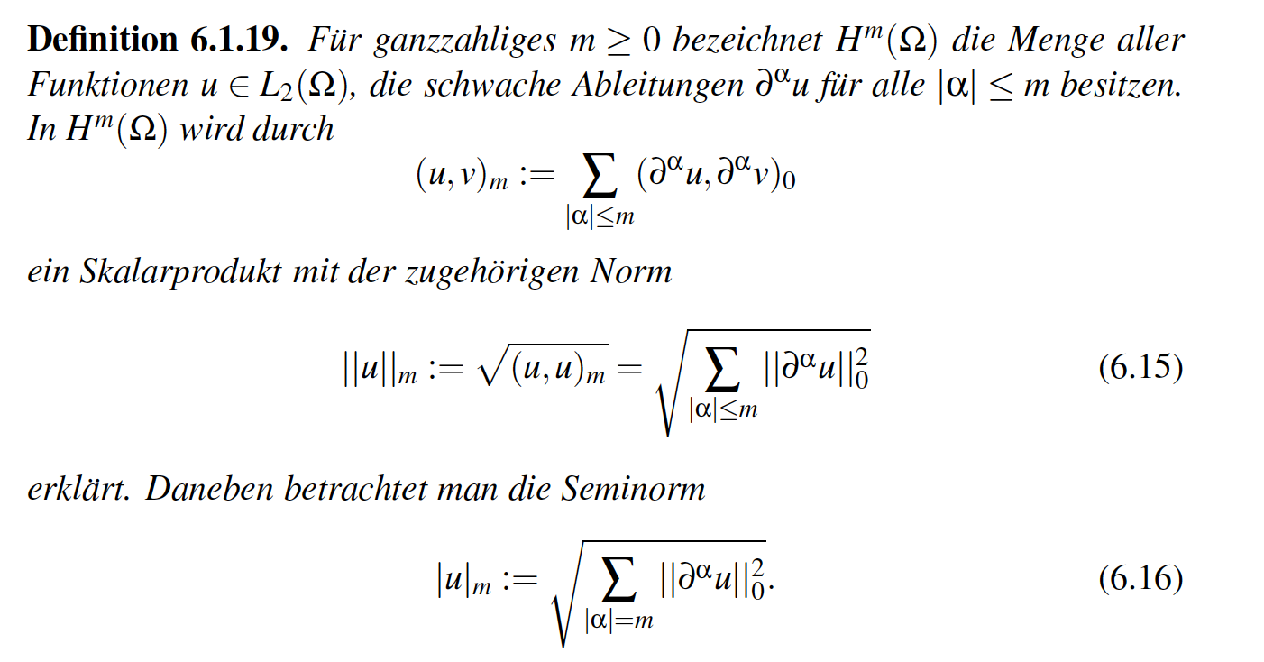
[Wolters, Lecture scriptum]
Notes:
Tensor weiter erlaeutern
Zeitableitung
Programmlaenge, 1Mill.
WM-Rendering->5000 nodes
1:10 raus und anfangs erwaehnen

Slide 11
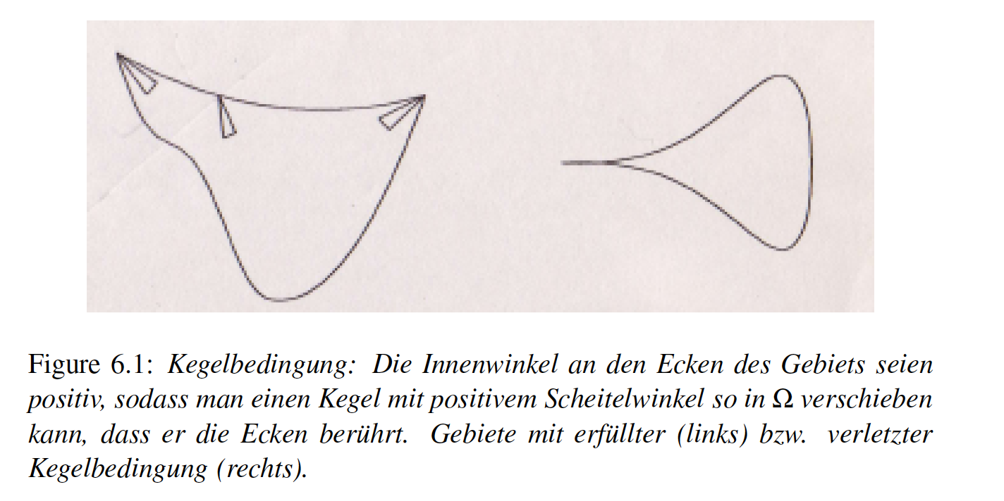
[Wolters, Lecture scriptum]
Notes:
Tensor weiter erlaeutern
Zeitableitung
Programmlaenge, 1Mill.
WM-Rendering->5000 nodes
1:10 raus und anfangs erwaehnen

Slide 12
[Wolters, Lecture scriptum]
Notes:
Schnittmenge = intersection

Slide 13
[Wolters, Lecture scriptum]
Notes:
Tensor weiter erlaeutern
Zeitableitung
Programmlaenge, 1Mill.
WM-Rendering->5000 nodes
1:10 raus und anfangs erwaehnen

Slide 14
[Wolters, Lecture scriptum]
Notes:
Tensor weiter erlaeutern
Zeitableitung
Programmlaenge, 1Mill.
WM-Rendering->5000 nodes
1:10 raus und anfangs erwaehnen

Slide 15
[Wolters, Lecture scriptum]
Notes:
Tensor weiter erlaeutern
Zeitableitung
Programmlaenge, 1Mill.
WM-Rendering->5000 nodes
1:10 raus und anfangs erwaehnen

Slide 16
[Wolters, Lecture scriptum]
Notes:
Tensor weiter erlaeutern
Zeitableitung
Programmlaenge, 1Mill.
WM-Rendering->5000 nodes
1:10 raus und anfangs erwaehnen

Slide 17
[Wolters, Lecture scriptum]
Notes:
Tensor weiter erlaeutern
Zeitableitung
Programmlaenge, 1Mill.
WM-Rendering->5000 nodes
1:10 raus und anfangs erwaehnen

Slide 18
Structure of the lecture
Existence and uniqueness of the forward problem solution (Chapters 6.1.1-6.1.6 from lecture scriptum)
6.1.1: Basics
6.1.2: The subtraction approach to get rid of the singularity on the right-hand-side (derivation of the equation for the correction potential)
6.1.3: Types of partial differential equations
6.1.4: Sobolev spaces
6.1.5: A variational formulation
6.1.6: Variational formulation, existence and uniqueness of the solution for the correction potential

Slide 19
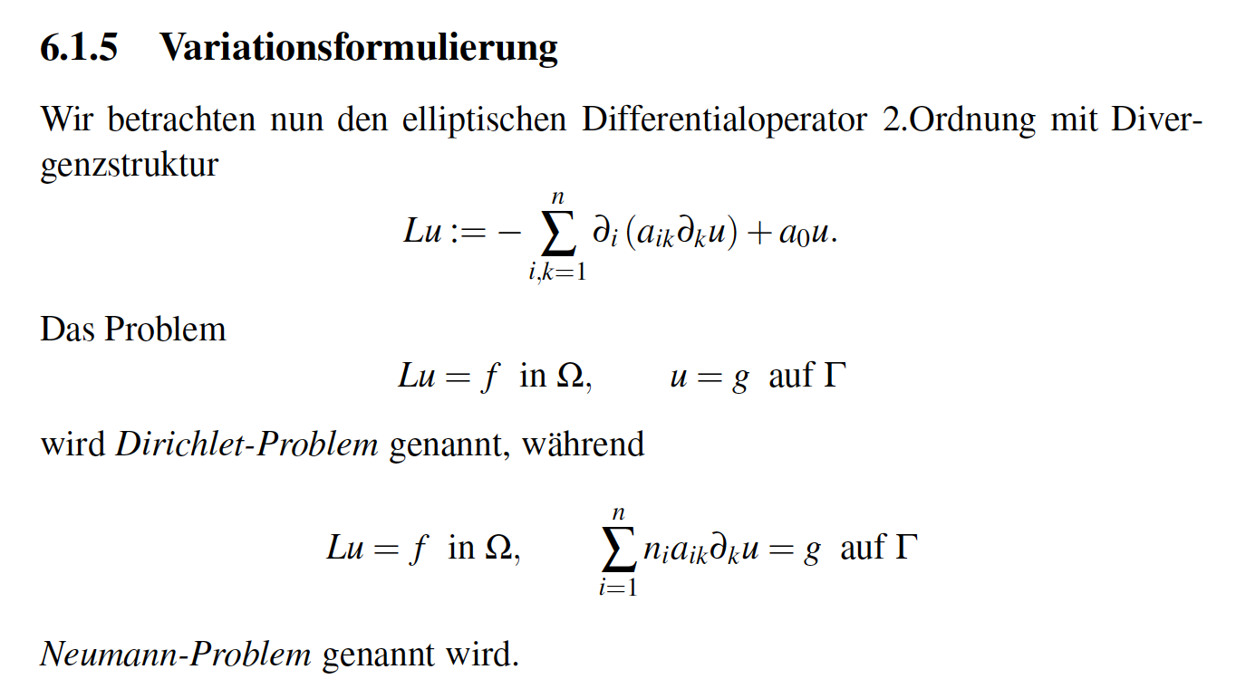
[Wolters, Lecture scriptum]
Notes:
Tensor weiter erlaeutern
Zeitableitung
Programmlaenge, 1Mill.
WM-Rendering->5000 nodes
1:10 raus und anfangs erwaehnen

Slide 20
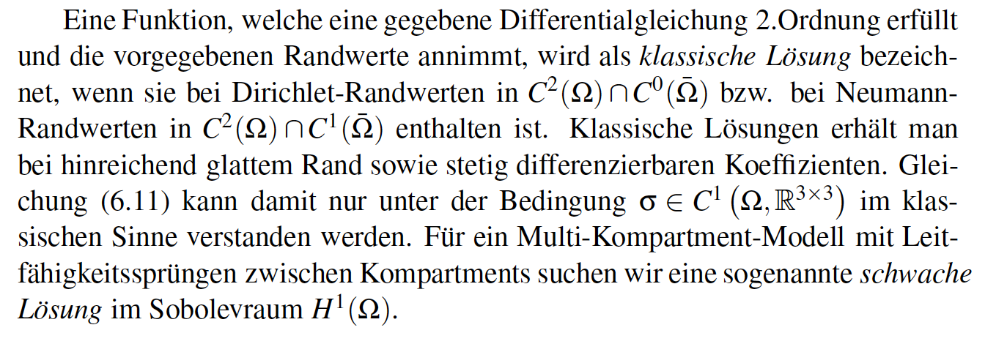
[Wolters, Lecture scriptum]
Notes:
Tensor weiter erlaeutern
Zeitableitung
Programmlaenge, 1Mill.
WM-Rendering->5000 nodes
1:10 raus und anfangs erwaehnen

Slide 21
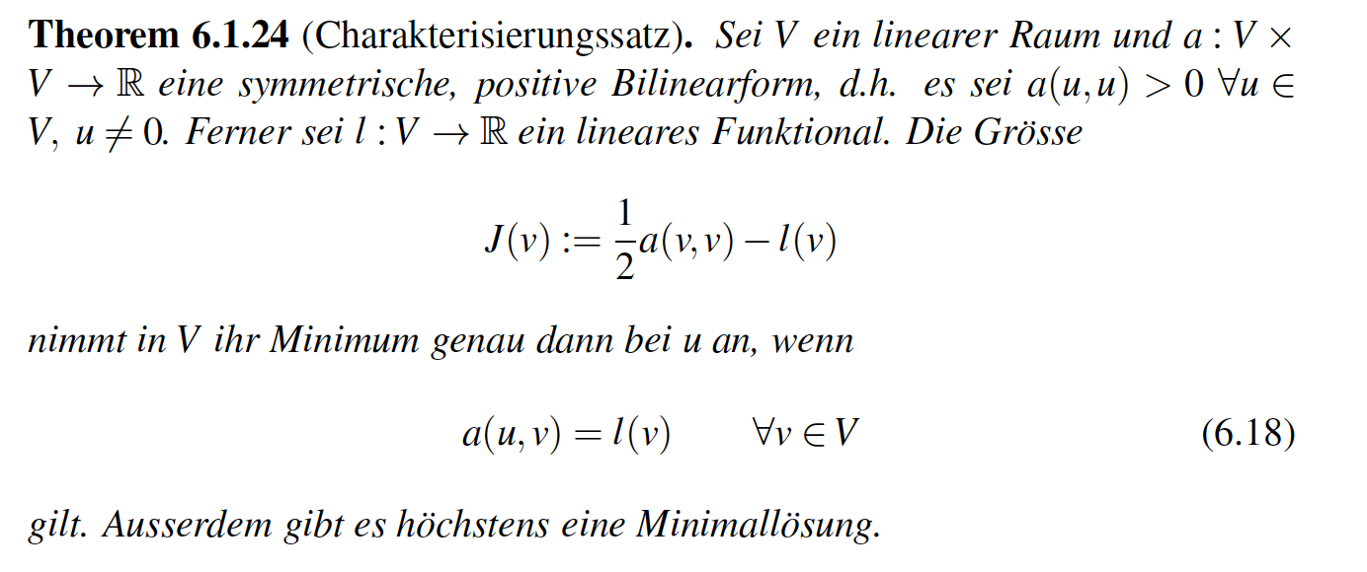
[Wolters, Lecture scriptum]
Notes:
Tensor weiter erlaeutern
Zeitableitung
Programmlaenge, 1Mill.
WM-Rendering->5000 nodes
1:10 raus und anfangs erwaehnen

Slide 22
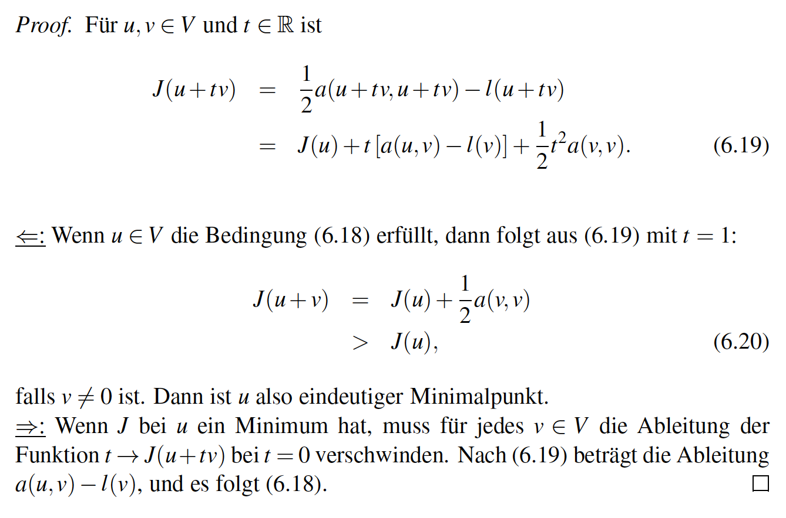
[Wolters, Lecture scriptum]
Notes:
Tensor weiter erlaeutern
Zeitableitung
Programmlaenge, 1Mill.
WM-Rendering->5000 nodes
1:10 raus und anfangs erwaehnen

Slide 23
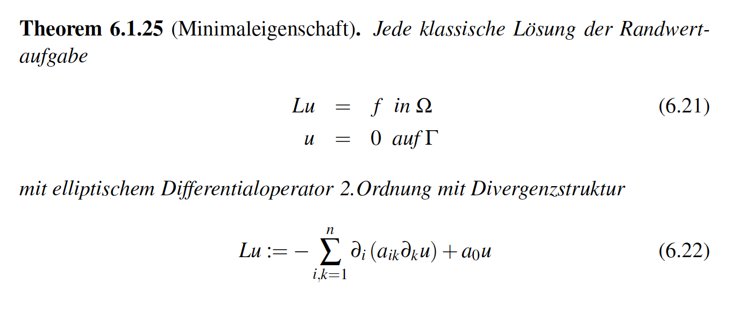
[Wolters, Lecture scriptum]
Notes:
Tensor weiter erlaeutern
Zeitableitung
Programmlaenge, 1Mill.
WM-Rendering->5000 nodes
1:10 raus und anfangs erwaehnen

Slide 24
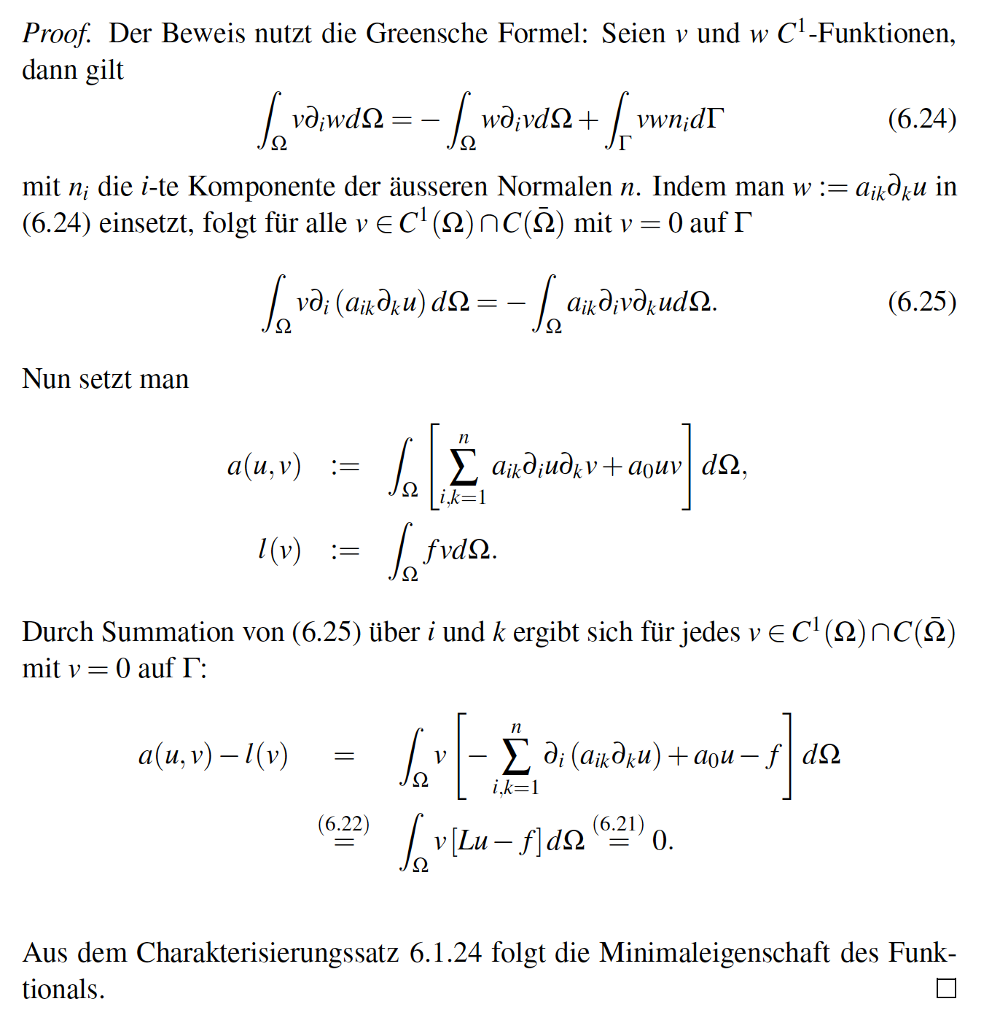
[Wolters, Lecture scriptum]
Notes:
Tensor weiter erlaeutern
Zeitableitung
Programmlaenge, 1Mill.
WM-Rendering->5000 nodes
1:10 raus und anfangs erwaehnen

Slide 25
[Wolters, Lecture scriptum]
Notes:
Tensor weiter erlaeutern
Zeitableitung
Programmlaenge, 1Mill.
WM-Rendering->5000 nodes
1:10 raus und anfangs erwaehnen

Slide 26
[Wolters, Lecture scriptum]
Notes:
Tensor weiter erlaeutern
Zeitableitung
Programmlaenge, 1Mill.
WM-Rendering->5000 nodes
1:10 raus und anfangs erwaehnen

Slide 27
[Wolters, Lecture scriptum]
Notes:
Tensor weiter erlaeutern
Zeitableitung
Programmlaenge, 1Mill.
WM-Rendering->5000 nodes
1:10 raus und anfangs erwaehnen

Slide 28
[Wolters, Lecture scriptum]
Notes:
Tensor weiter erlaeutern
Zeitableitung
Programmlaenge, 1Mill.
WM-Rendering->5000 nodes
1:10 raus und anfangs erwaehnen

Slide 29
[Wolters, Lecture scriptum]
Notes:
Tensor weiter erlaeutern
Zeitableitung
Programmlaenge, 1Mill.
WM-Rendering->5000 nodes
1:10 raus und anfangs erwaehnen

Slide 30
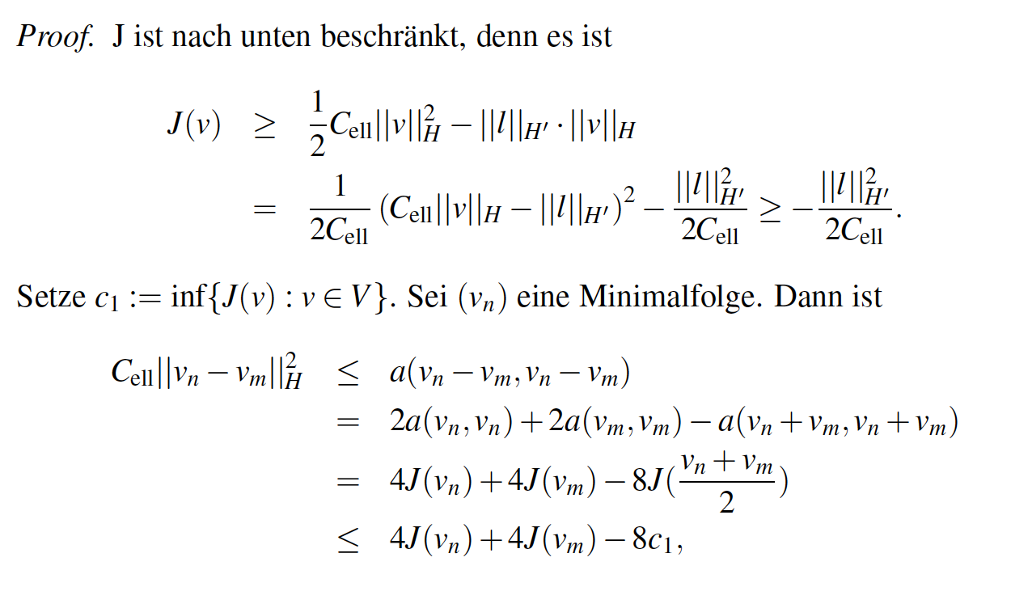
[Wolters, Lecture scriptum]
Notes:
Tensor weiter erlaeutern
Zeitableitung
Programmlaenge, 1Mill.
WM-Rendering->5000 nodes
1:10 raus und anfangs erwaehnen

Slide 31
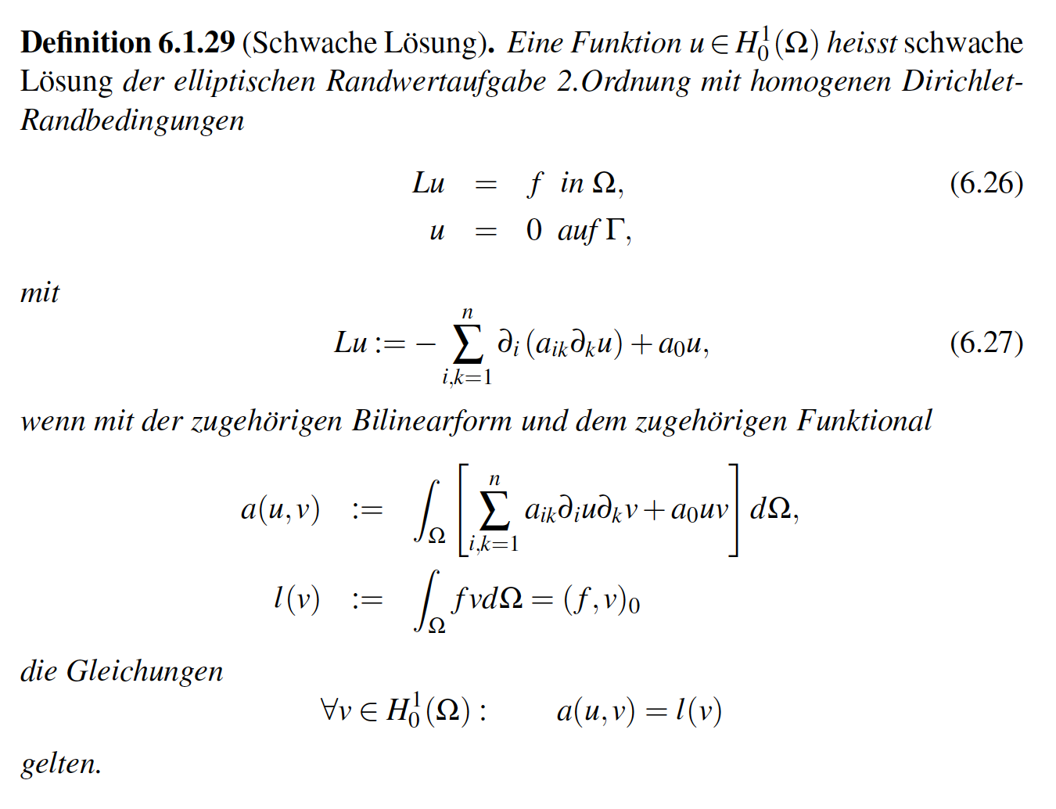
[Wolters, Lecture scriptum]
Notes:
Tensor weiter erlaeutern
Zeitableitung
Programmlaenge, 1Mill.
WM-Rendering->5000 nodes
1:10 raus und anfangs erwaehnen

Slide 32
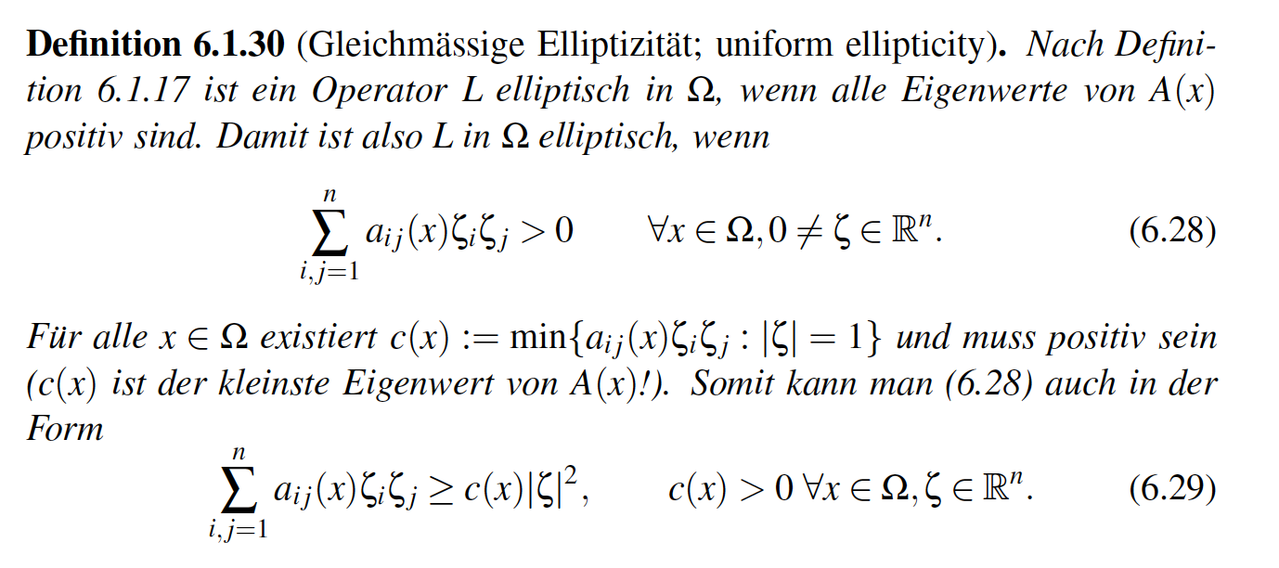
[Wolters, Lecture scriptum]
Notes:
Tensor weiter erlaeutern
Zeitableitung
Programmlaenge, 1Mill.
WM-Rendering->5000 nodes
1:10 raus und anfangs erwaehnen

Slide 33
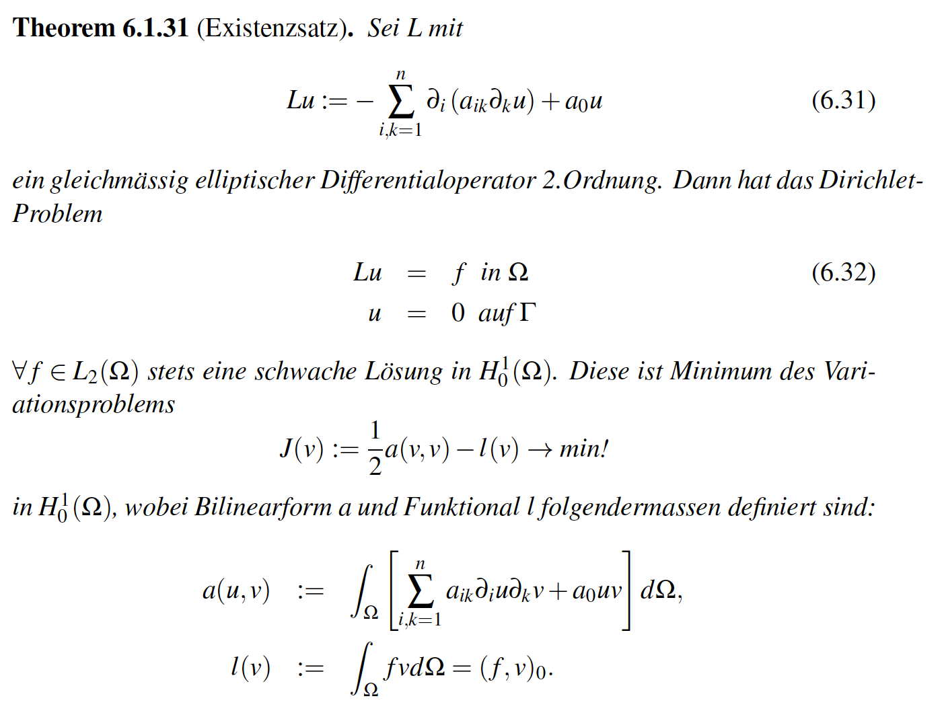
[Wolters, Lecture scriptum]
Notes:
Tensor weiter erlaeutern
Zeitableitung
Programmlaenge, 1Mill.
WM-Rendering->5000 nodes
1:10 raus und anfangs erwaehnen

Slide 34
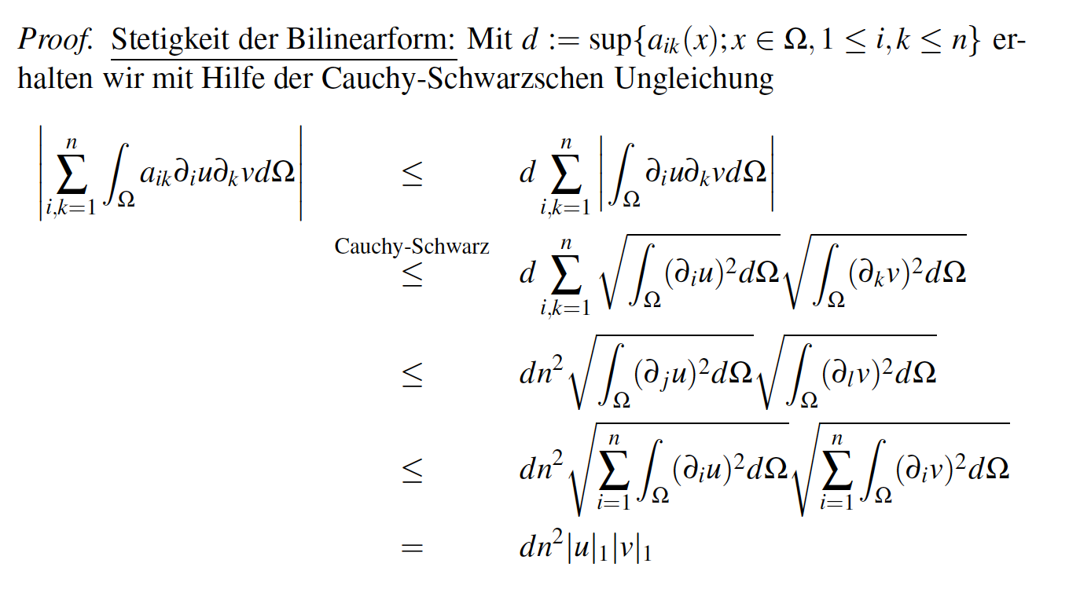
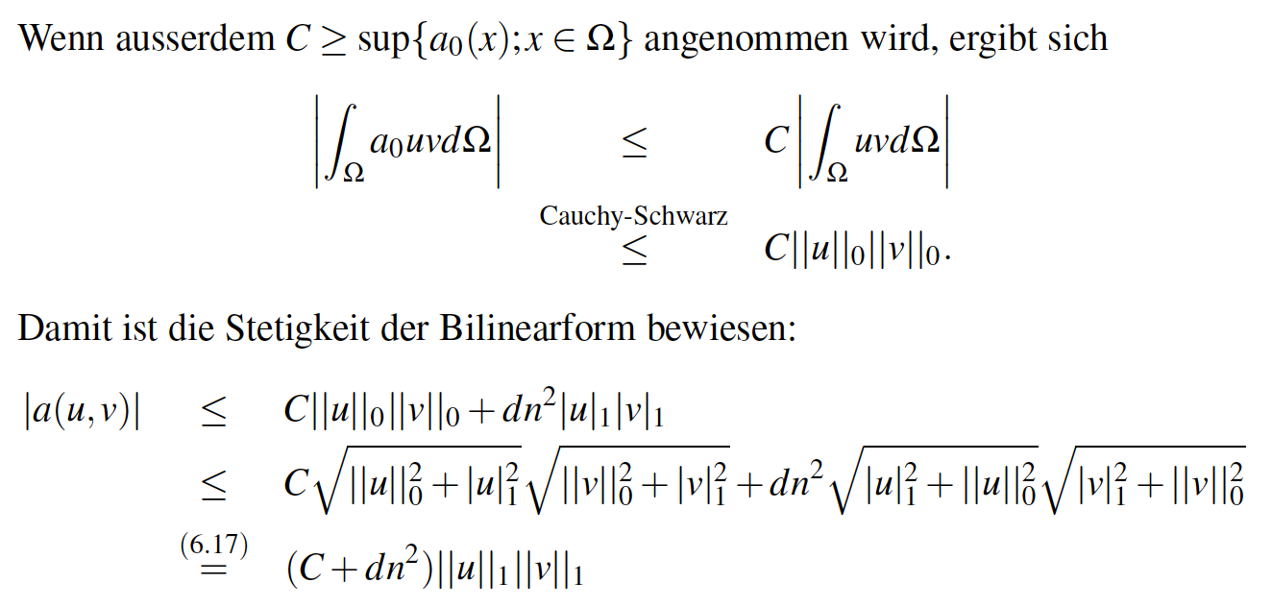
[Wolters, Lecture scriptum]
Notes:
Tensor weiter erlaeutern
Zeitableitung
Programmlaenge, 1Mill.
WM-Rendering->5000 nodes
1:10 raus und anfangs erwaehnen

Slide 35
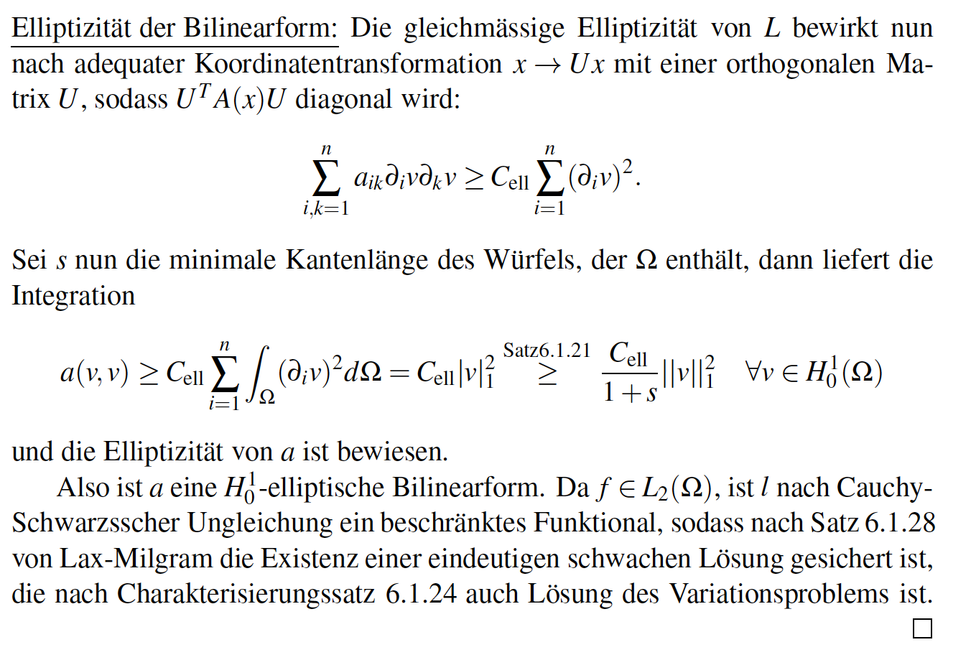
[Wolters, Lecture scriptum]
Notes:
Tensor weiter erlaeutern
Zeitableitung
Programmlaenge, 1Mill.
WM-Rendering->5000 nodes
1:10 raus und anfangs erwaehnen

Slide 36
Structure of the lecture
Existence and uniqueness of the forward problem solution (Chapters 6.1.1-6.1.6 from lecture scriptum)
6.1.1: Basics
6.1.2: The subtraction approach to get rid of the singularity on the right-hand-side (derivation of the equation for the correction potential)
6.1.3: Types of partial differential equations
6.1.4: Sobolev spaces
6.1.5: A variational formulation
6.1.6: Variational formulation, existence and uniqueness of the solution for the correction potential

Slide 37
[Wolters, Lecture scriptum]
Notes:
Tensor weiter erlaeutern
Zeitableitung
Programmlaenge, 1Mill.
WM-Rendering->5000 nodes
1:10 raus und anfangs erwaehnen

Slide 38
[Wolters, Lecture scriptum]
Notes:
Tensor weiter erlaeutern
Zeitableitung
Programmlaenge, 1Mill.
WM-Rendering->5000 nodes
1:10 raus und anfangs erwaehnen

Slide 39
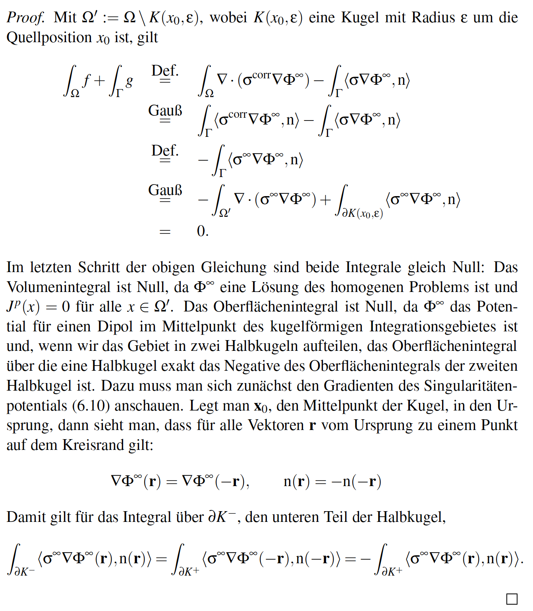
[Wolters, Lecture scriptum]
Notes:
Tensor weiter erlaeutern
Zeitableitung
Programmlaenge, 1Mill.
WM-Rendering->5000 nodes
1:10 raus und anfangs erwaehnen

Slide 40
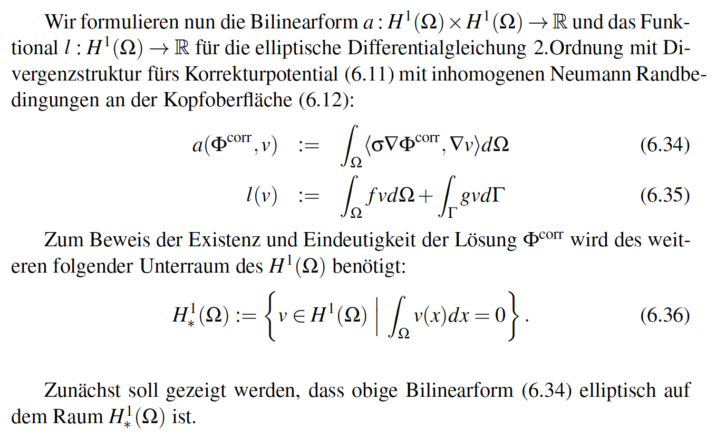
[Wolters, Lecture scriptum]
Notes:
Tensor weiter erlaeutern
Zeitableitung
Programmlaenge, 1Mill.
WM-Rendering->5000 nodes
1:10 raus und anfangs erwaehnen

Slide 41
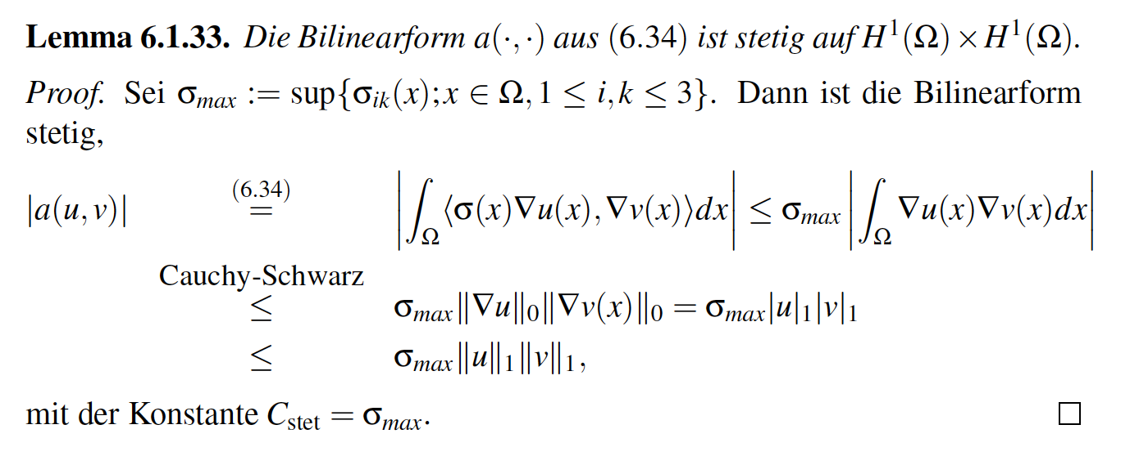
[Wolters, Lecture scriptum]
Notes:
Tensor weiter erlaeutern
Zeitableitung
Programmlaenge, 1Mill.
WM-Rendering->5000 nodes
1:10 raus und anfangs erwaehnen

Slide 42
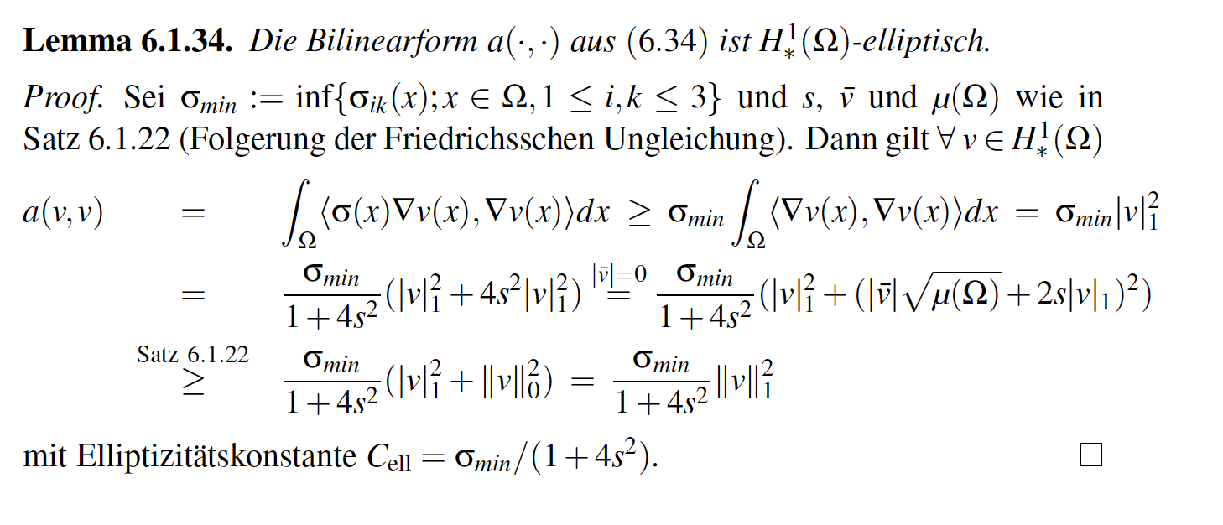
[Wolters, Lecture scriptum]
Notes:
Tensor weiter erlaeutern
Zeitableitung
Programmlaenge, 1Mill.
WM-Rendering->5000 nodes
1:10 raus und anfangs erwaehnen

Slide 43
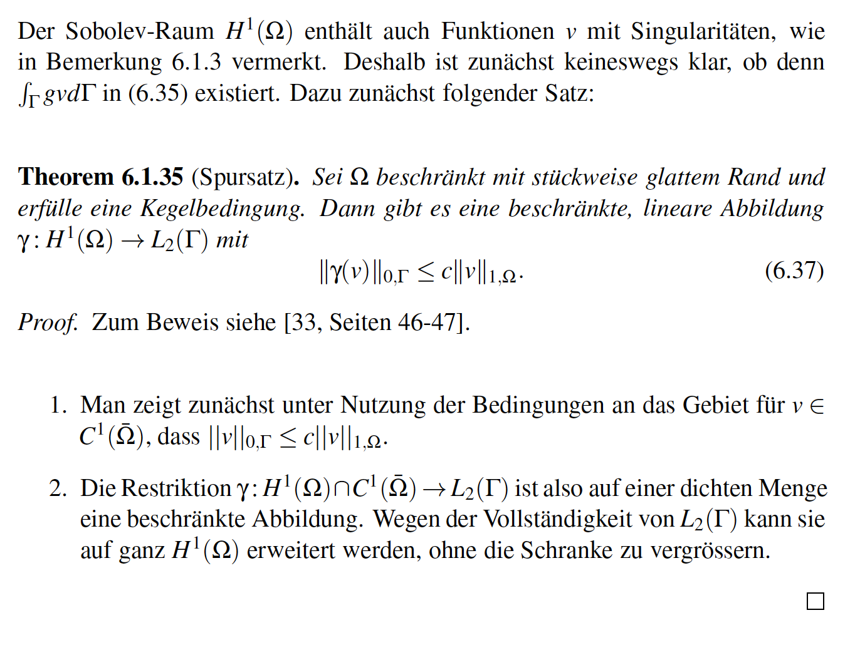
[Wolters, Lecture scriptum]
Notes:
Tensor weiter erlaeutern
Zeitableitung
Programmlaenge, 1Mill.
WM-Rendering->5000 nodes
1:10 raus und anfangs erwaehnen

Slide 44
[Wolters, Lecture scriptum]
Notes:
Tensor weiter erlaeutern
Zeitableitung
Programmlaenge, 1Mill.
WM-Rendering->5000 nodes
1:10 raus und anfangs erwaehnen

Slide 45
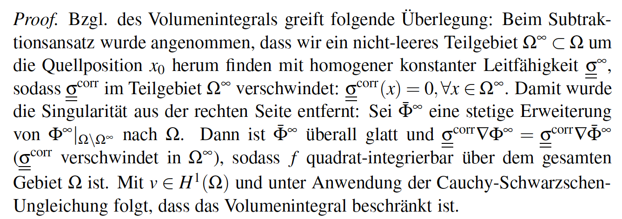
[Wolters, Lecture scriptum]
Notes:
Tensor weiter erlaeutern
Zeitableitung
Programmlaenge, 1Mill.
WM-Rendering->5000 nodes
1:10 raus und anfangs erwaehnen

Slide 46
[Wolters, Lecture scriptum]
Notes:
Tensor weiter erlaeutern
Zeitableitung
Programmlaenge, 1Mill.
WM-Rendering->5000 nodes
1:10 raus und anfangs erwaehnen

Slide 47
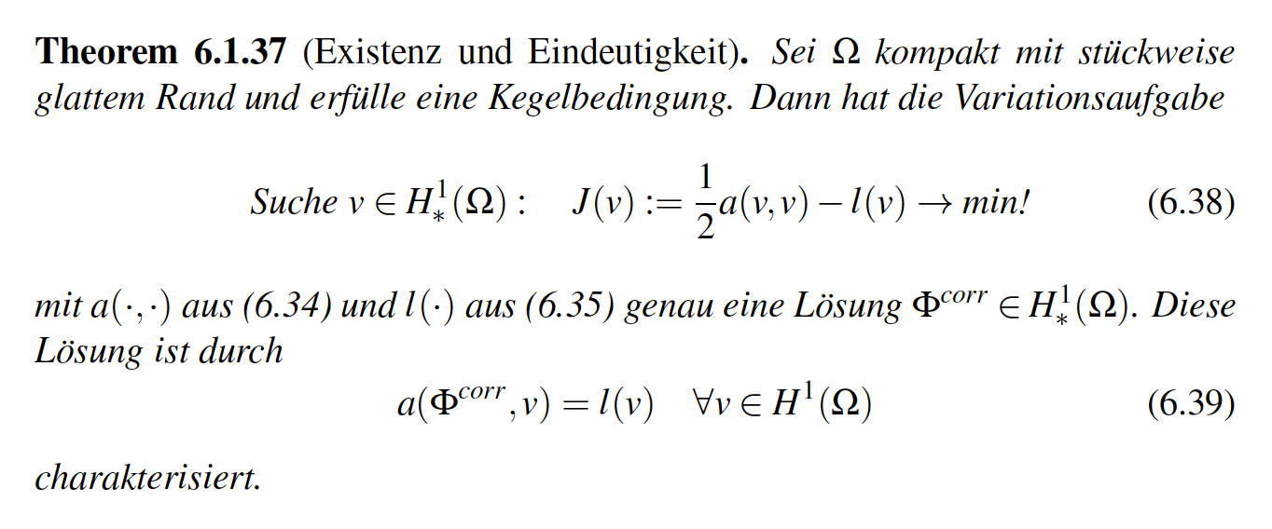
[Wolters, Lecture scriptum]
Notes:
Tensor weiter erlaeutern
Zeitableitung
Programmlaenge, 1Mill.
WM-Rendering->5000 nodes
1:10 raus und anfangs erwaehnen

Slide 48
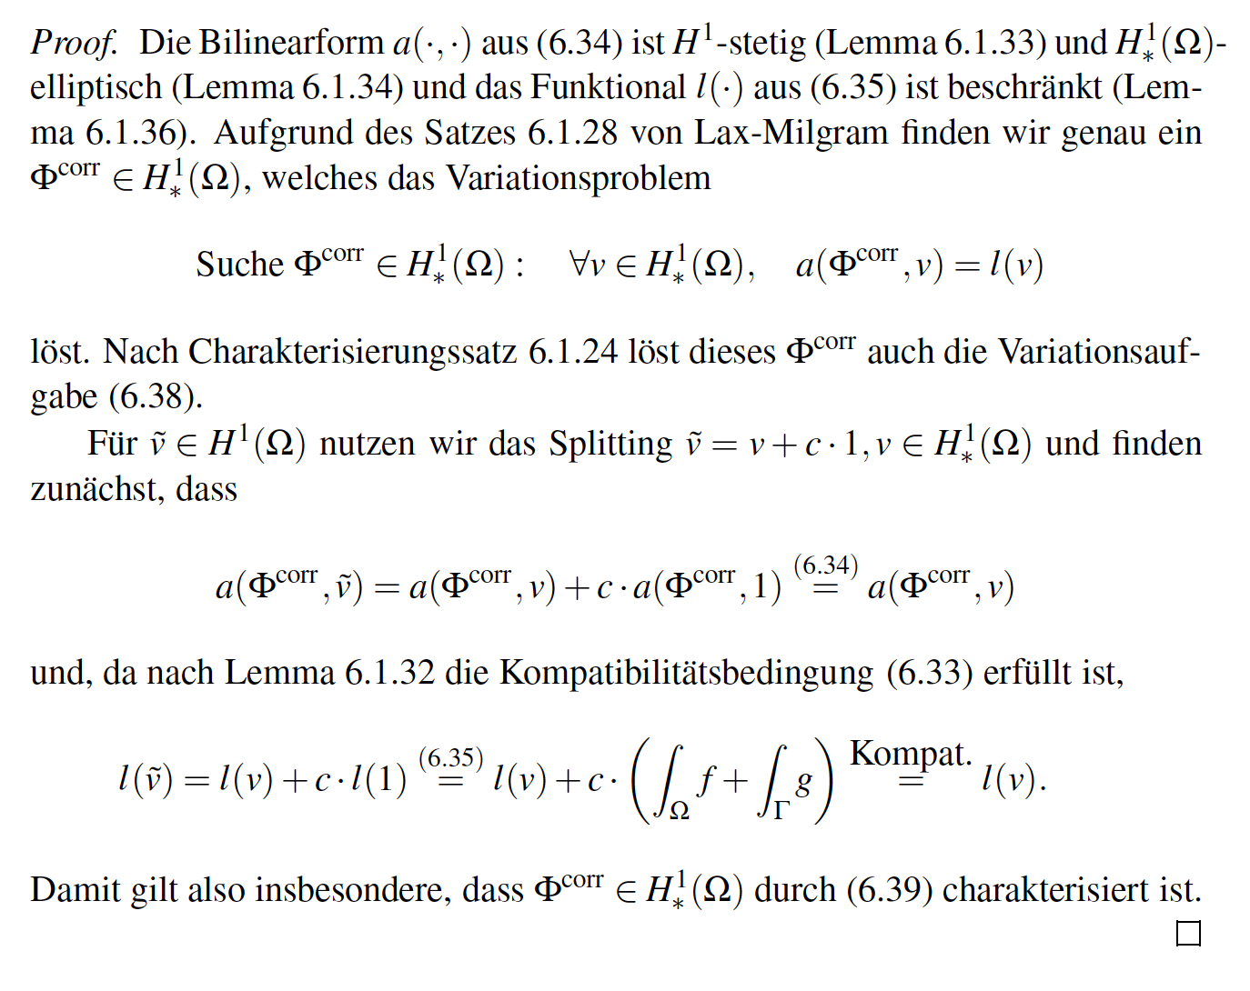
[Wolters, Lecture scriptum]
Notes:
Tensor weiter erlaeutern
Zeitableitung
Programmlaenge, 1Mill.
WM-Rendering->5000 nodes
1:10 raus und anfangs erwaehnen

Slide 49
[Wolters, Lecture scriptum]
Notes:
Tensor weiter erlaeutern
Zeitableitung
Programmlaenge, 1Mill.
WM-Rendering->5000 nodes
1:10 raus und anfangs erwaehnen

Slide 50
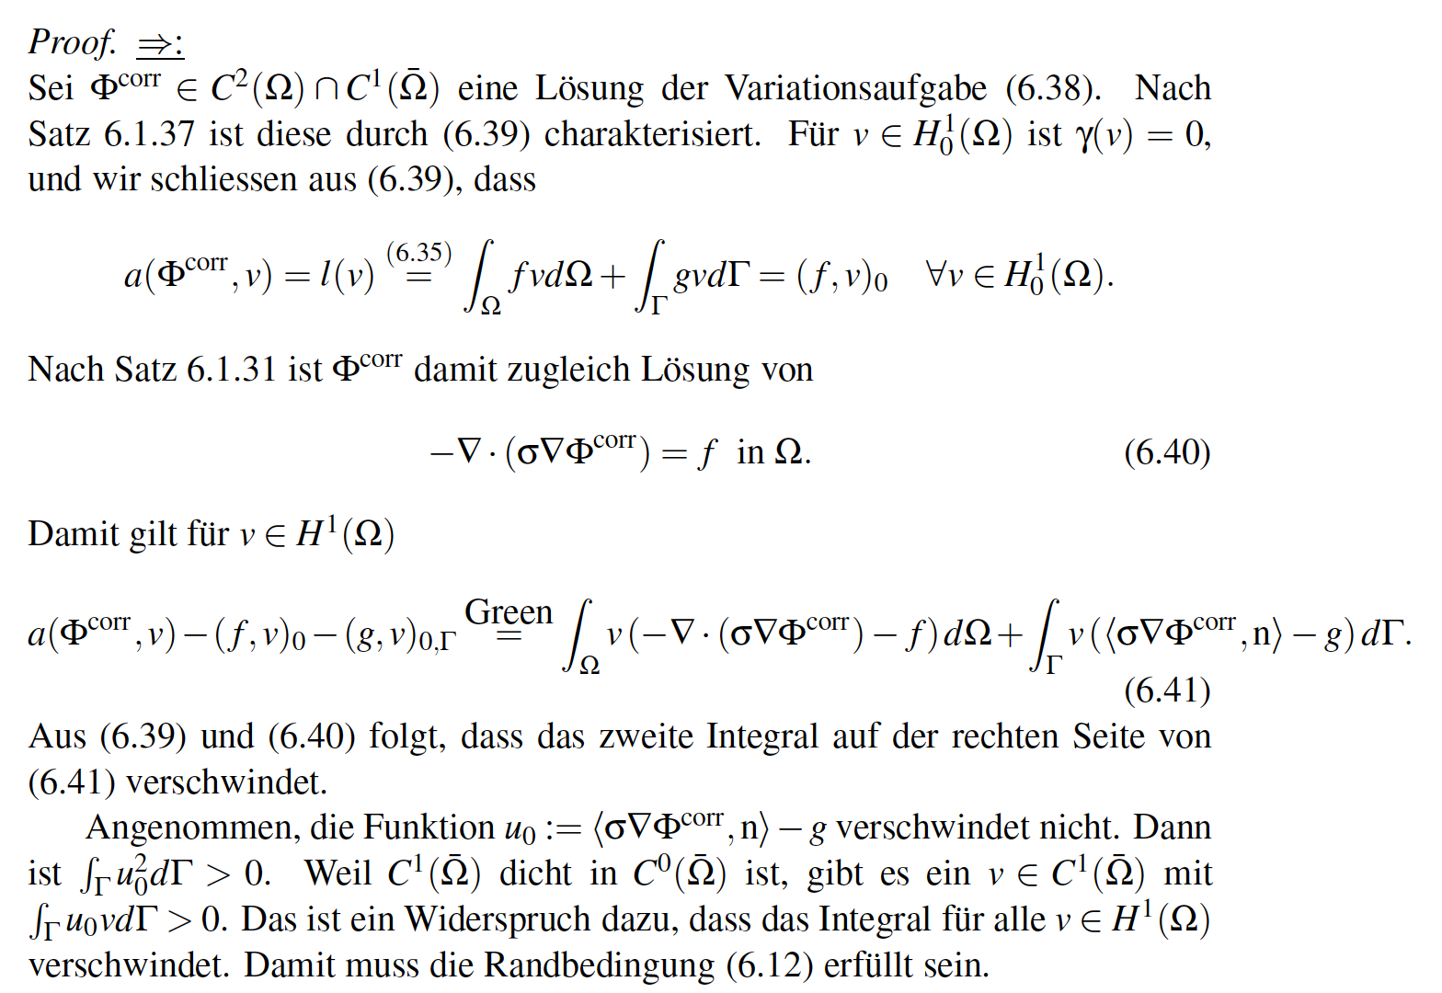
[Wolters, Lecture scriptum]
Notes:
Tensor weiter erlaeutern
Zeitableitung
Programmlaenge, 1Mill.
WM-Rendering->5000 nodes
1:10 raus und anfangs erwaehnen

Slide 51
[Wolters, Lecture scriptum]
Notes:
Tensor weiter erlaeutern
Zeitableitung
Programmlaenge, 1Mill.
WM-Rendering->5000 nodes
1:10 raus und anfangs erwaehnen

Slide 52
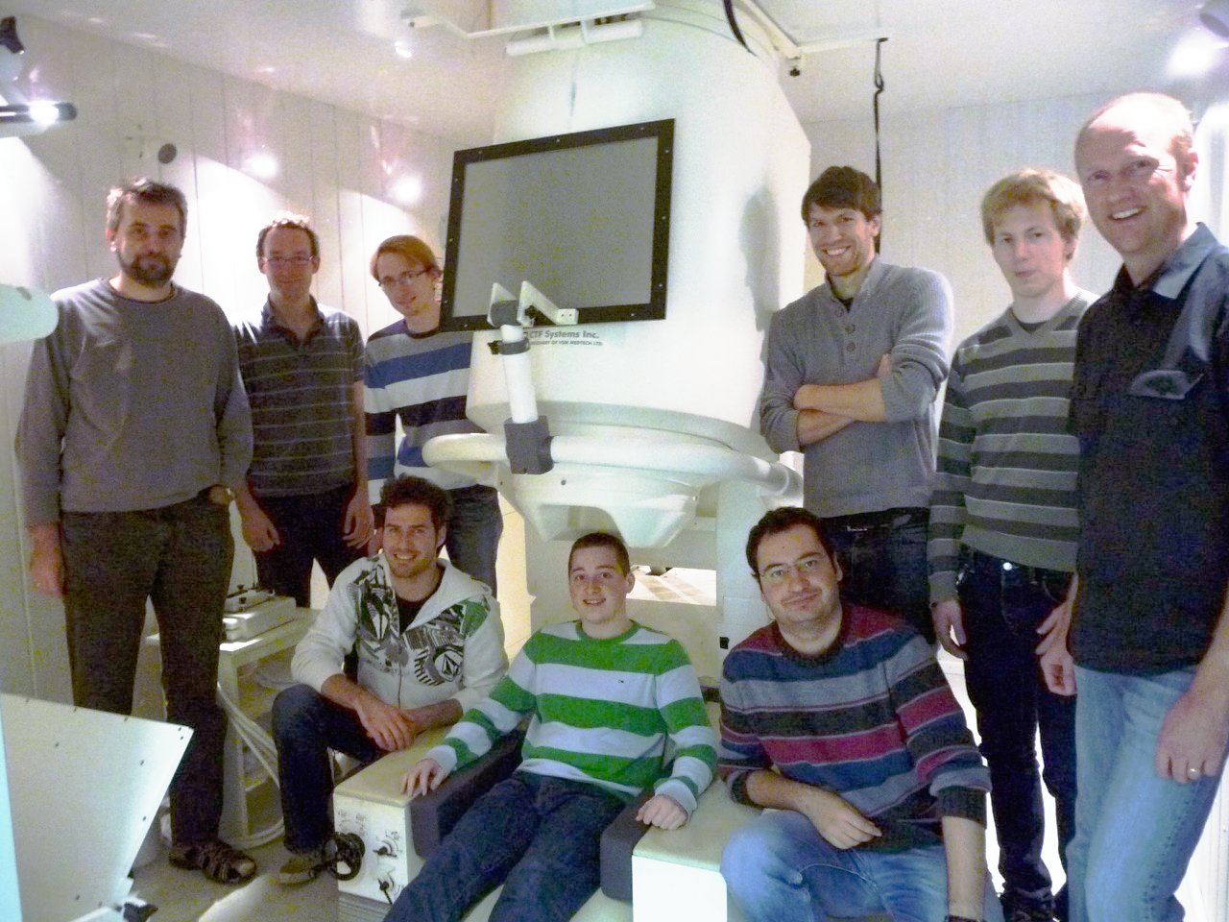
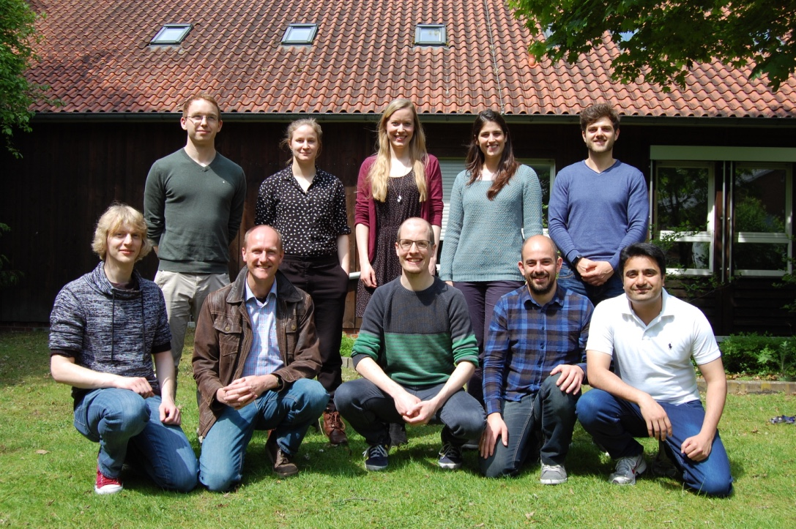
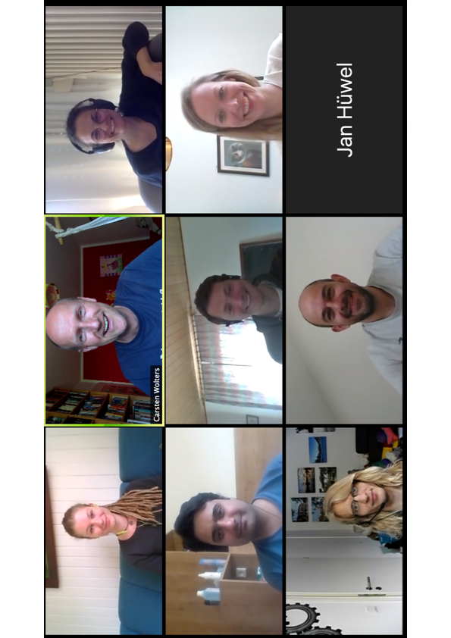
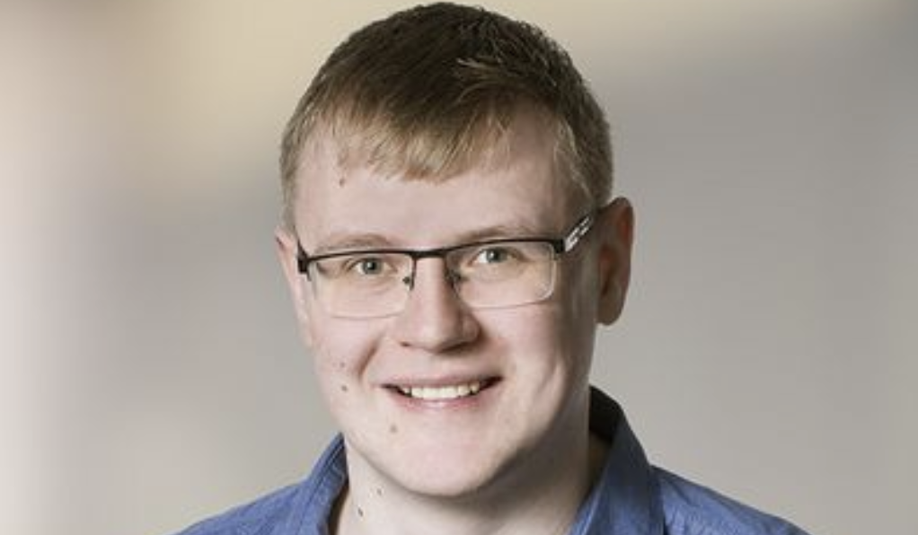
Thank you for your attention!
SIM-NEURO work-group at IBB
Notes:
52
52

